Slide 1
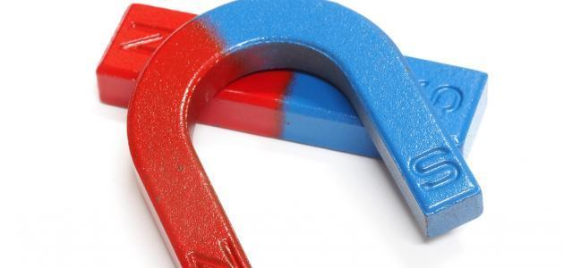
المغناطيسية

Slide 2
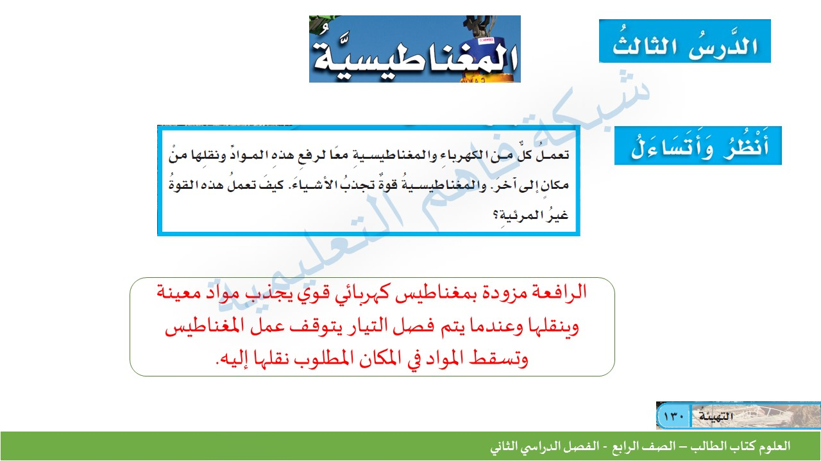

Slide 3
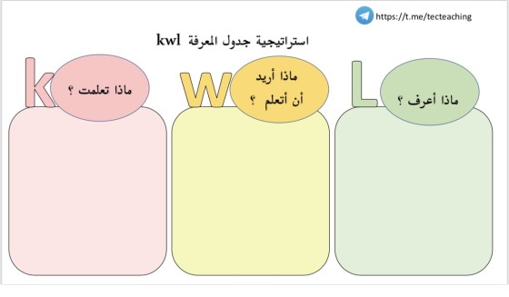

Slide 4
الاهداف
1ـ يصف المحال المغناطيسي .
2ـ يصف اثر المسافة في القوة المغناطيسية .
3ـ يوضح عمل المغناطيس الكهربائي والمحرك
الكهربائي والمولد الكهربائي .

Slide 5
أستكشف

Slide 6
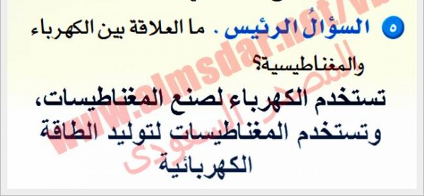

Slide 7
المفردات
قطب
تنافر
مجال مغناطيسي
تجاذب
المولد الكهربائي
مغناطيس كهربائي

Slide 8
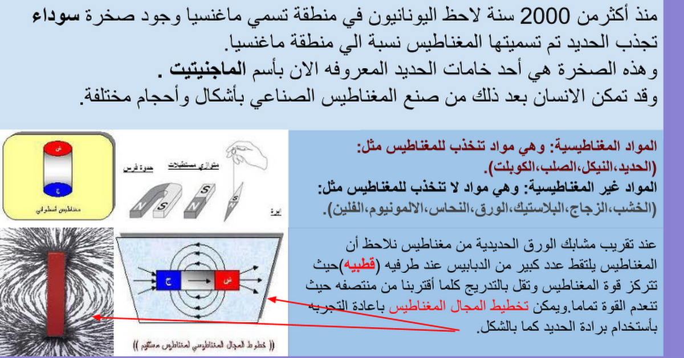

Slide 9
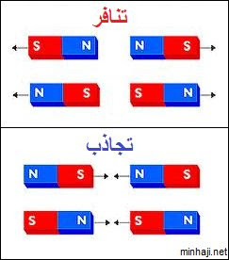
ما المغناطيس ؟
ماذا يحدث عندما
نقرب مغناطيسين من
بعضهما ؟؟؟؟

Slide 10
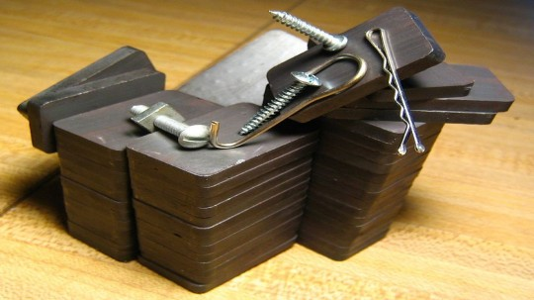
يجذب المغناطيس المواد المصنوعة من :
الحديد والنيكل والكوبلت

Slide 11
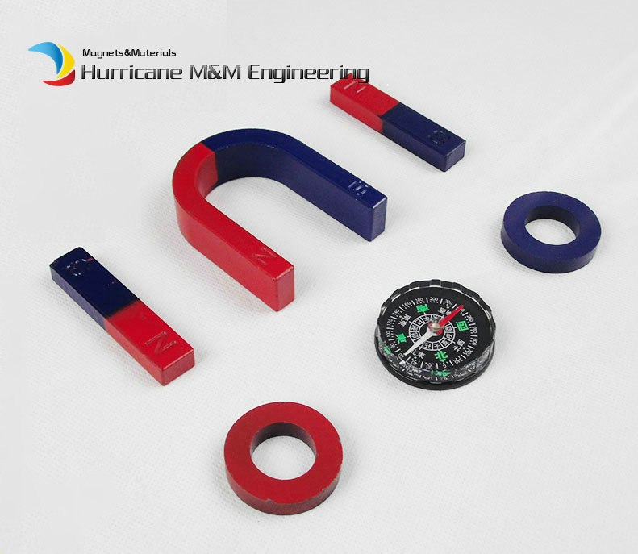
للمغناطيس اشكال واحجام مختلفة :
شكل
U
حلقي
قضيب

Slide 12
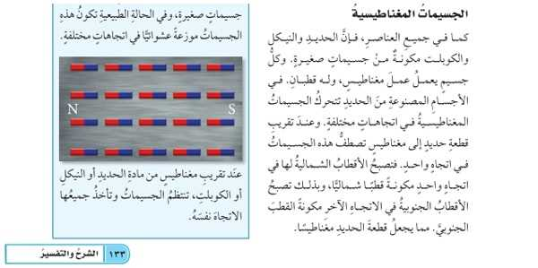

Slide 13
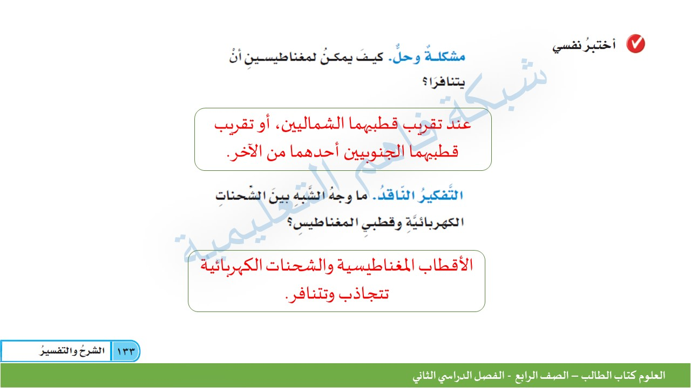

Slide 14
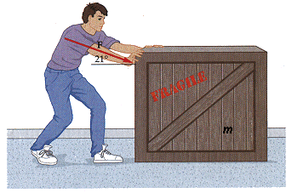
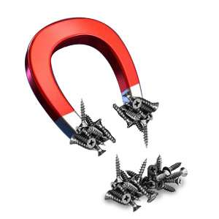
ما المجال المغناطيسي ؟
إذا أردنا تحريك هذا الصندوق
فهل يجب علينا لمسها ؟
نعم لكي ندفعها او نسحبها .
أما المغناطيس فأنه يستطيع سحب
او دفع الاجسام دون لمسها ؟

Slide 15
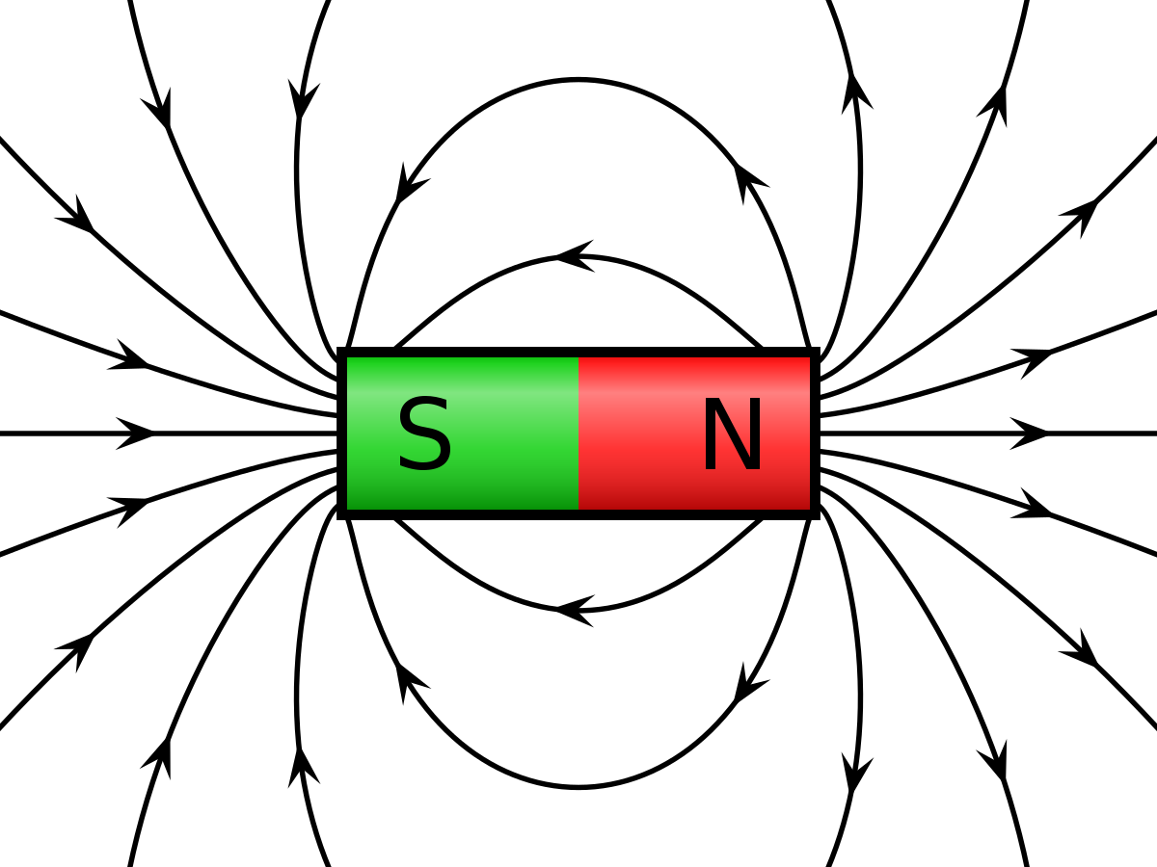
هناك منطقة محيطة بالمغناطيس تظهر فيها
آثار قوته المغناطيسية.
تسمى هذه المنطقة :
المجال المغناطيسي
ولكل مغناطيس مجاله المغناطيسي الذي يحيط به

Slide 16
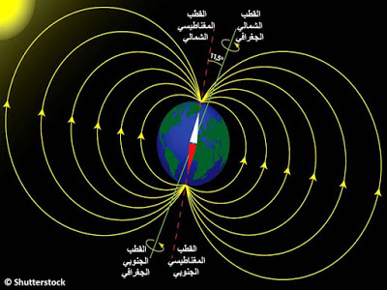
المجال المغناطيسي للأرض .
يعتقد العلماء ان باطن الأرض يحتوي حديدا منصهرا وهذا الحديد يشكل
المجال المغناطيسي المحيط بالأرض .

Slide 17
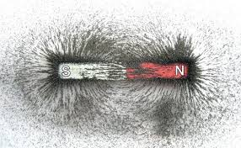
تخطيط المجال المغناطيسي .
لا نستطيع رؤية المجال المغناطيسي للمغناطيس الا اذا استخدمنا
برادة الحديد .

Slide 18

استخدام البوصلة
ابرة البوصلة المغناطيسية تحدد
اتجاه القطب الشمالي المغناطيسي
للأرض .

Slide 19
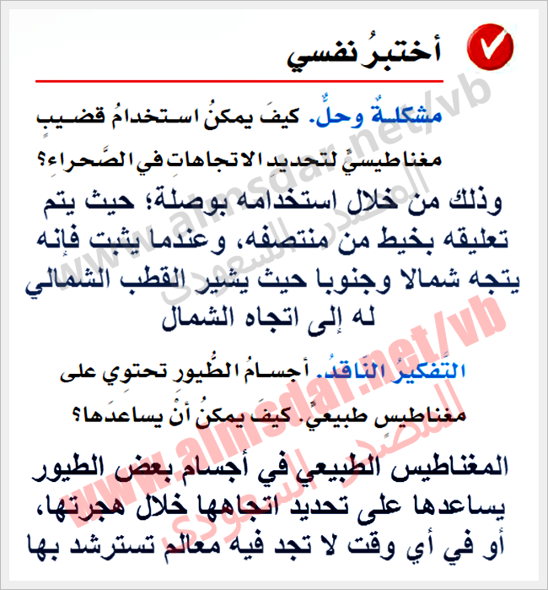

Slide 20
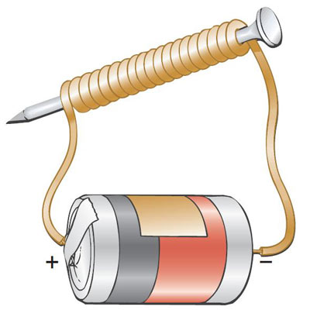
ما المغناطيس الكهربائي ؟
عرفنا في الدرس السابق ان التيار
الكهربائي ينتج عن حركة الشحنات
الكهربائية .
وعندما تسري الشحنات
الكهربائية فإنها تنتج مجالا مغناطيسيا
وهذا يعني انه يمكننا استخدام
التيار الكهربائي لصنع مغناطيس .

Slide 21
كلما زاد التيار الكهربائي المار في السلك
زادت قوة المجال المغناطيسي المتولد
حوله .
وعند فصل التيار الكهربائي يتلاشى المجال
المغناطيسي .
وكلما زادت اللفات حول قلب من حديد
زادت قوة المجال
المغناطيسي .

Slide 22
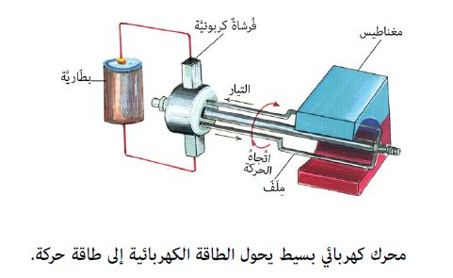
المحرك الكهربائي
3
1
2

Slide 23
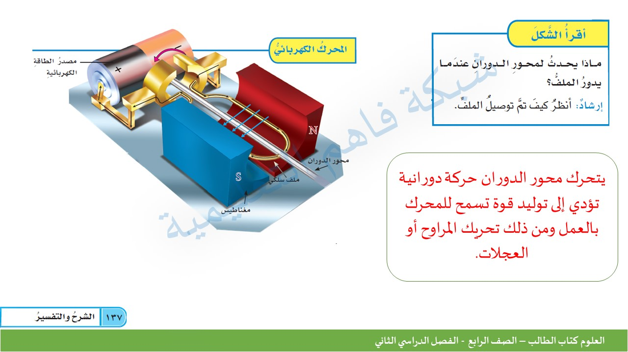

Slide 24
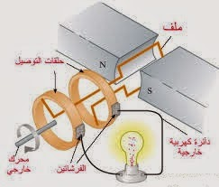
ما المولد الكهربائي ؟
المولد الكهربائي عكس المحرك الكهربائي ,
يحول الطاقة الحركية الى كهربائية .
ويتكون من الأجزاء نفسها التي يتكون منها المحرك الكهربائي .

Slide 25
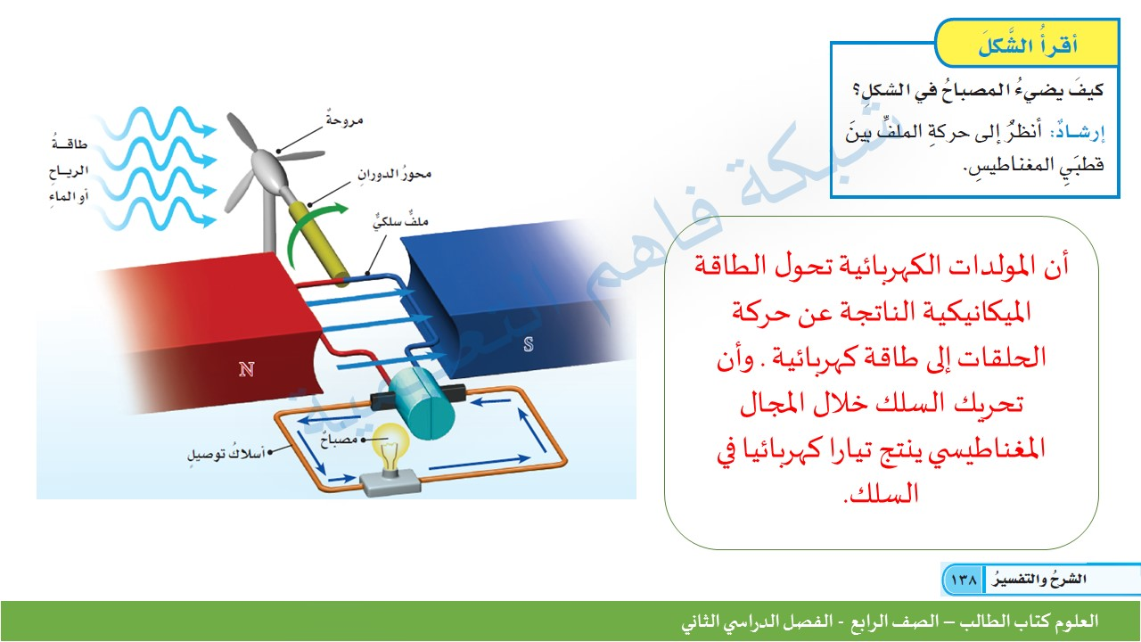

Slide 26
